Slide 1

CHÀO MỪNG
CÁC EM HỌC SINH ĐẾN VỚI
tiết : tự nhiên và xã hội
Chủ đề 3: Cộng đồng địa phương
Bài 10: Cùng khám phá quang cảnh xung quanh
(Tiết 1)

Slide 2
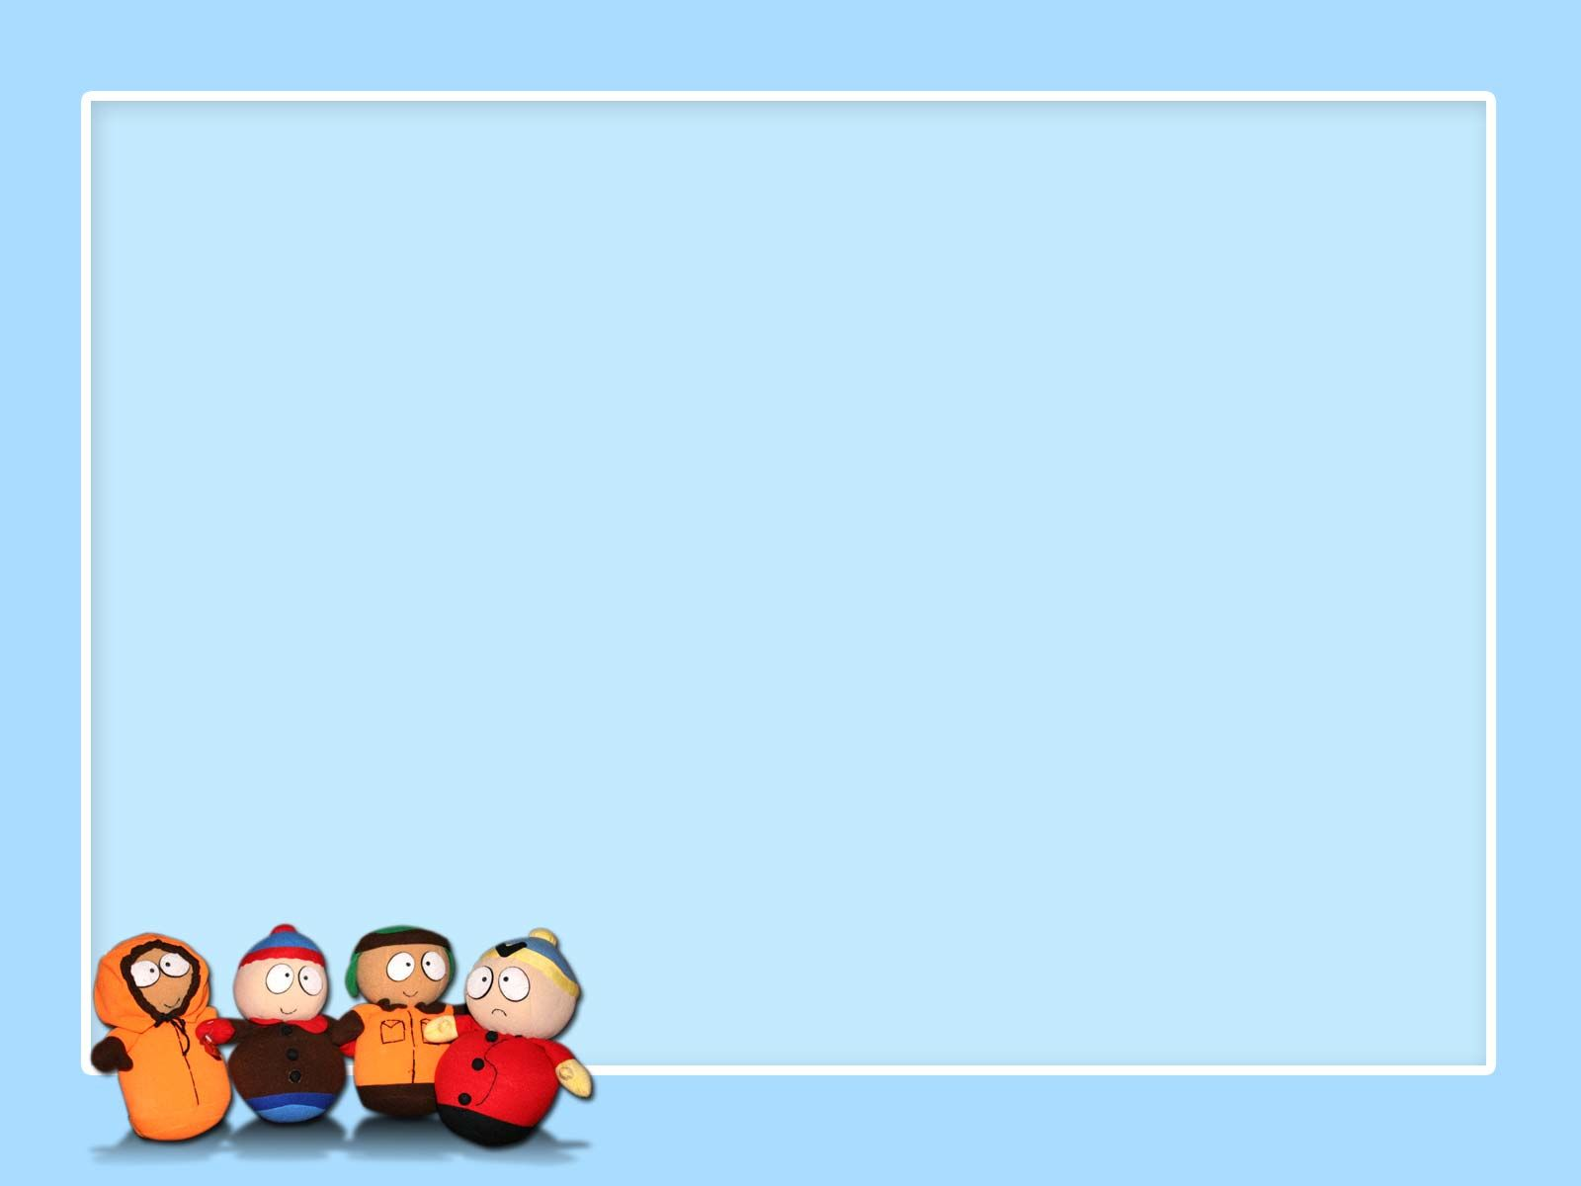
Em đang sống ở đâu? Em thích nhất cảnh nào nơi em sống?

Slide 3

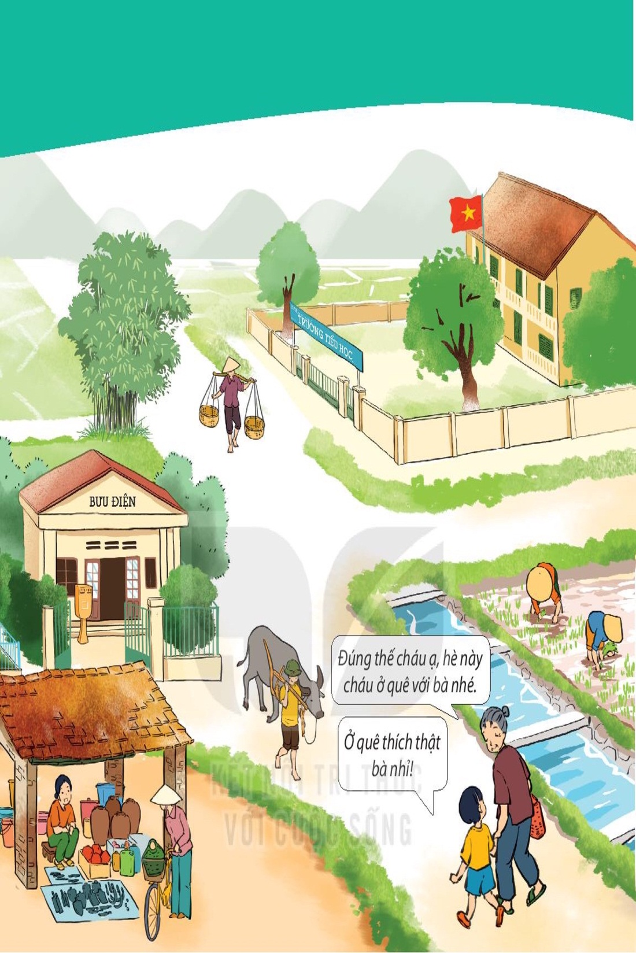

Slide 4

Nghỉ giải lao

Slide 5
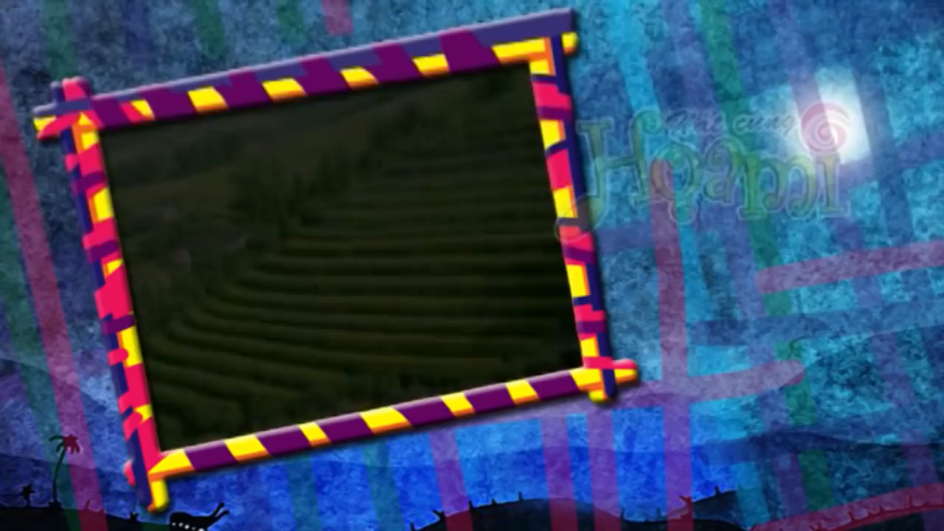

Slide 6

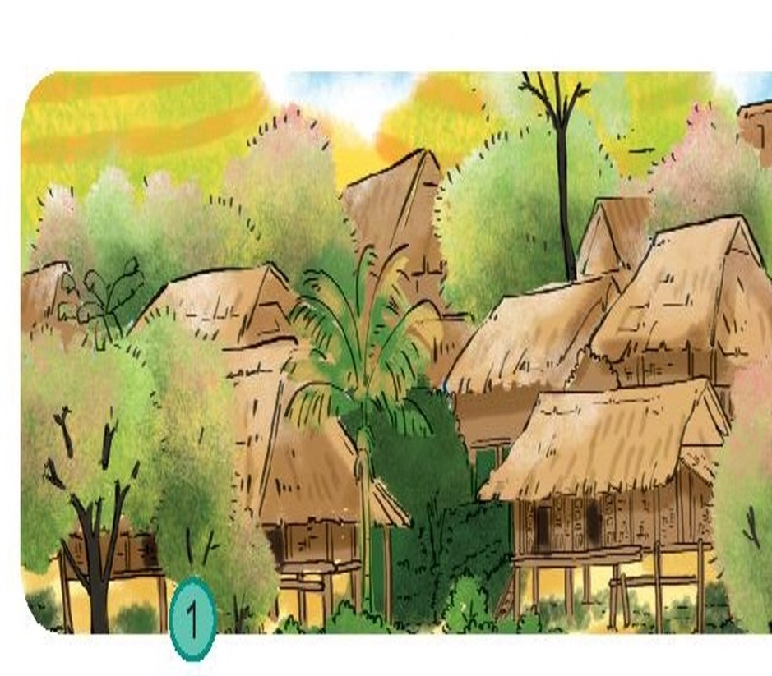
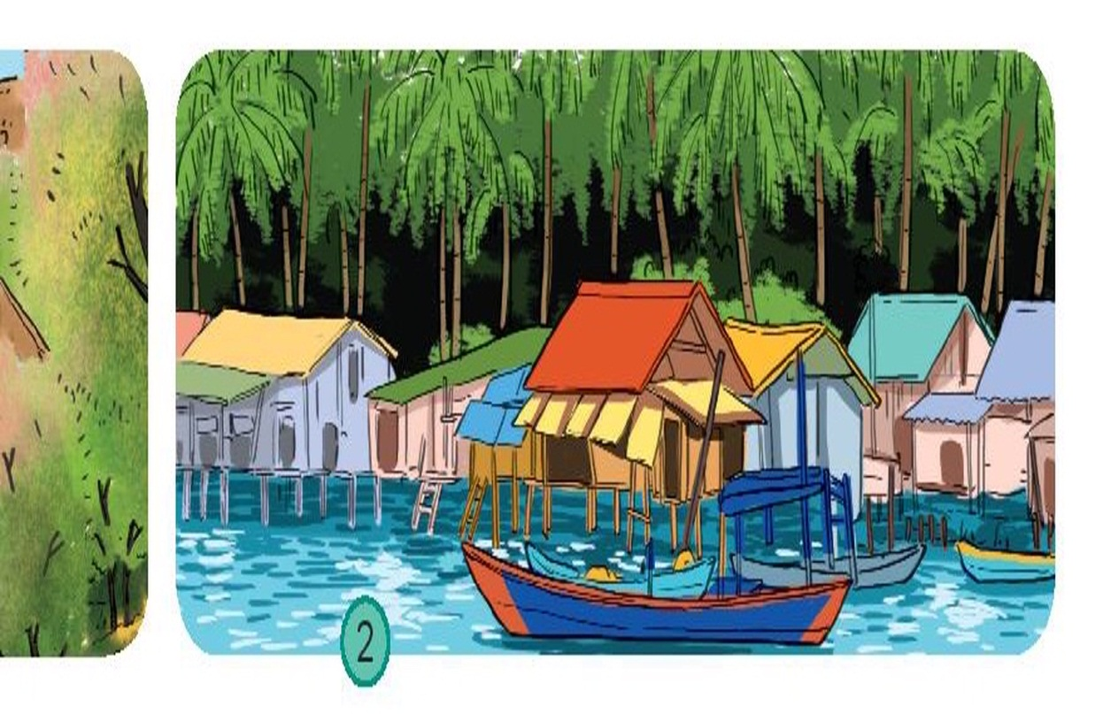
Cảnh làng quê ở hai bức tranh dưới đây có gì khác nhau? Em thích cảnh nào hơn? Vì sao?

Slide 7

clip

Slide 9


Giờ học đến đây đã kết thúc.
Chúc các em học giỏi.

